Slide 1
мобильное приложение android studio
сИТКОВ ДАНИИЛ ПР-32

Slide 2
ЦЕЛЬ
рАЗРАБОТАТЬ МОБИЛЬНОЕ ПРИЛОЖЕНИЕ, КОТОРЕО ПОЗВОЛЯЕТ РАСЧИТЫВАТЬ СТОИМОСТЬ РАЗЛИЧНЫХ ТИПОВ КВАРТИР

Slide 3
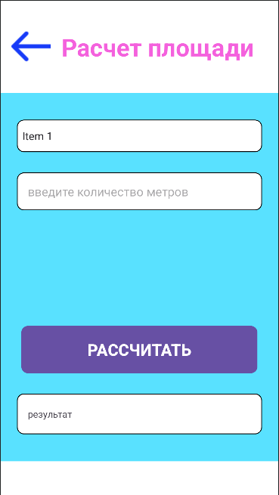
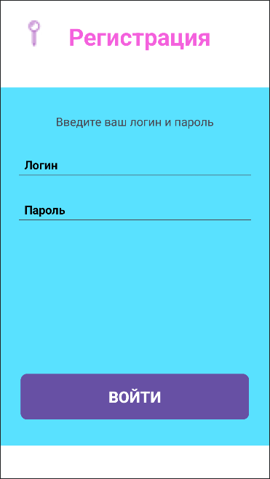
ФУНКЦИОНАЛ
Авторизация по логину\паролю
Расчет стоимости определяется выбором типа квартиры в Spinner и квадратурой.
Кнопка возврата на экран авторизации

Slide 4
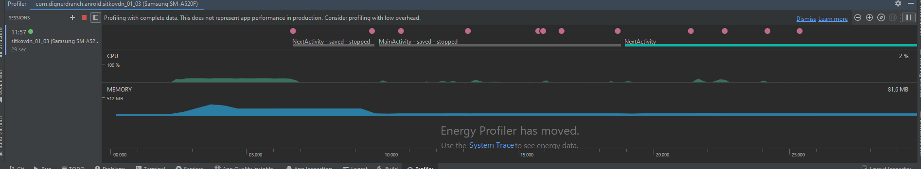
pROFILER – ЛИСТИНГ ПРИЛОЖЕНИЯ

Slide 5
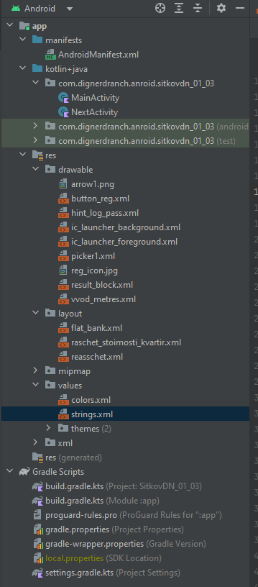
СХЕМА КЛАССОВ

Slide 6
Используемые архитектурные решения
KOTLIN
ANDROID STUDIO

Slide 7
Используемы библиотеки
import android.content.Intent
import androidx.appcompat.app.AppCompatActivity
import android.os.Bundle
import android.widget.Button
import android.widget.EditText
import android.widget.Toast

Slide 8
Спасибо за внимание!!!
все права защищены!

